Slide 1
Consegna 25/10

Slide 2
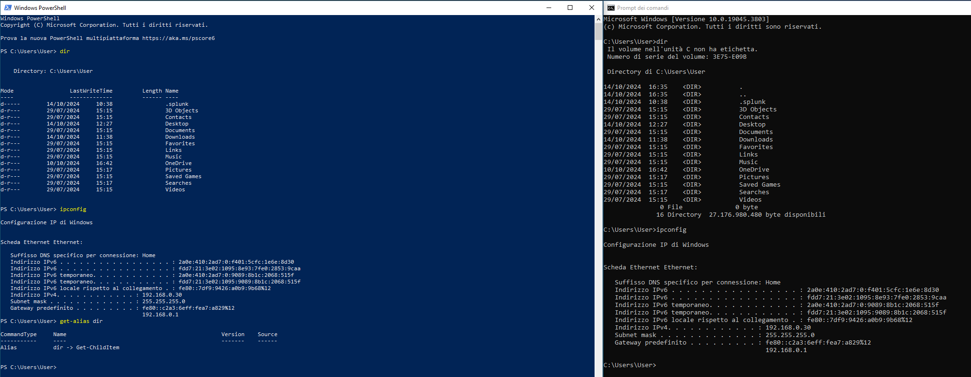
Powershell

Slide 3
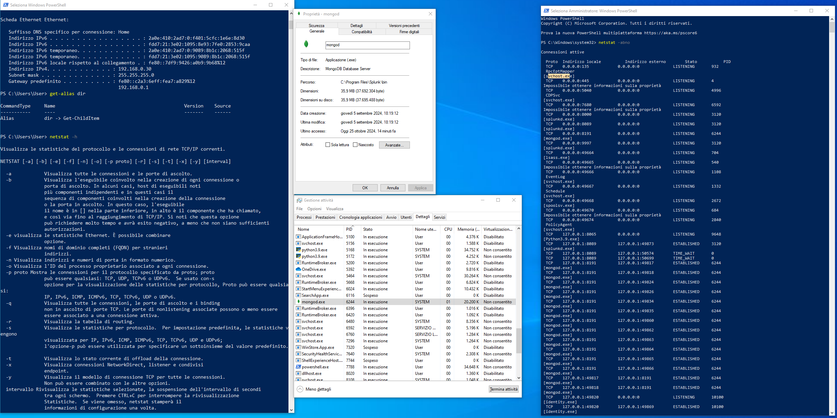

Slide 4


Slide 5
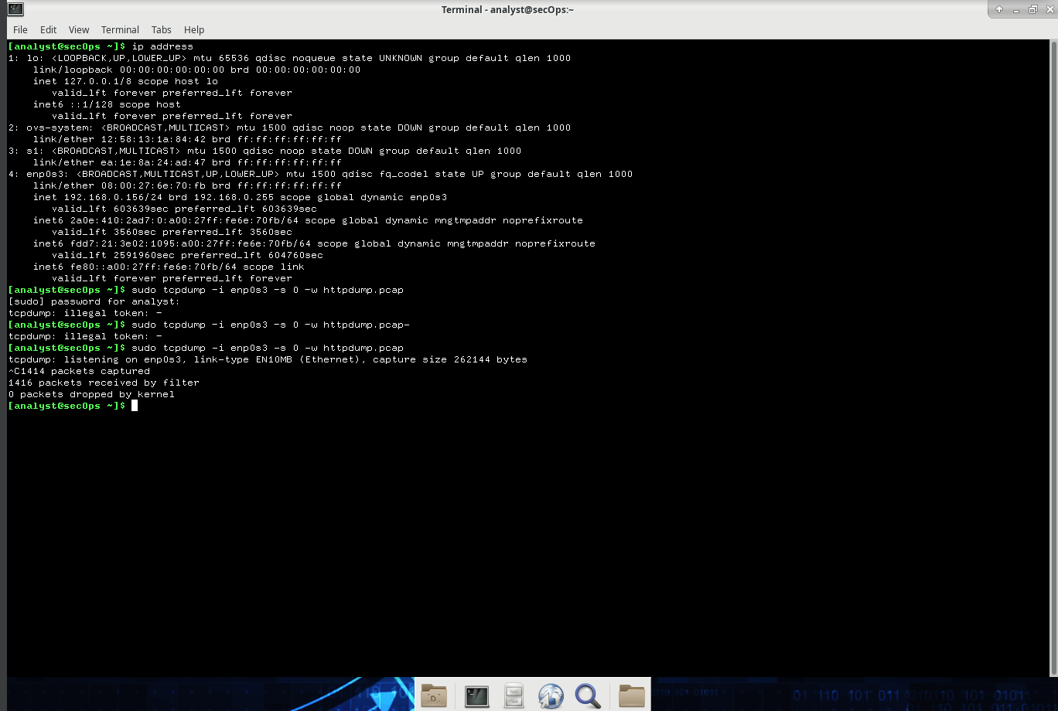
Esaminare il Traffico HTTP

Slide 6
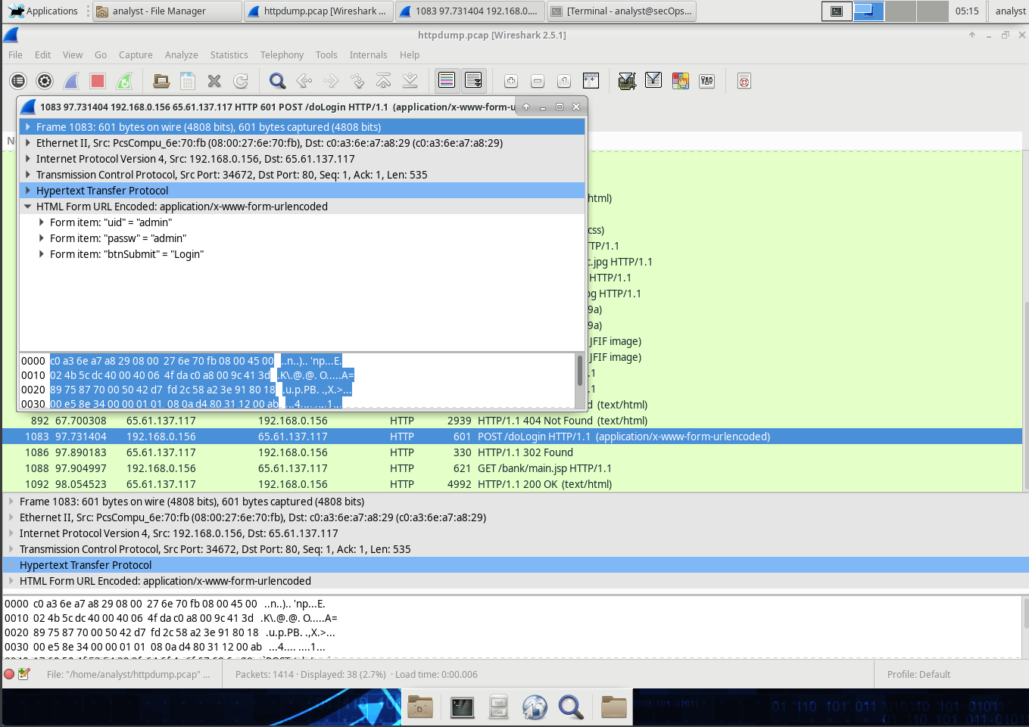

Slide 7
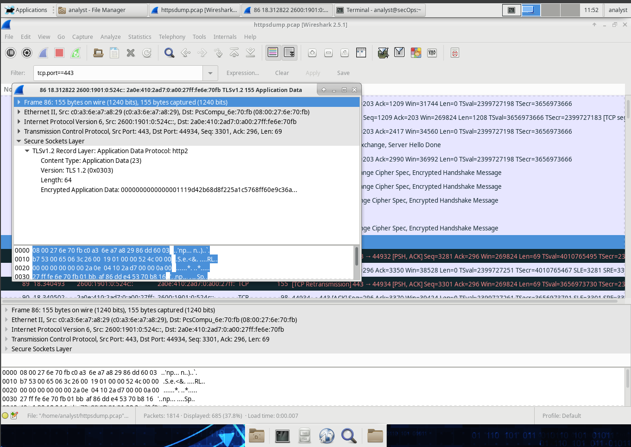
Esaminare il Traffico HTTPS

Slide 8
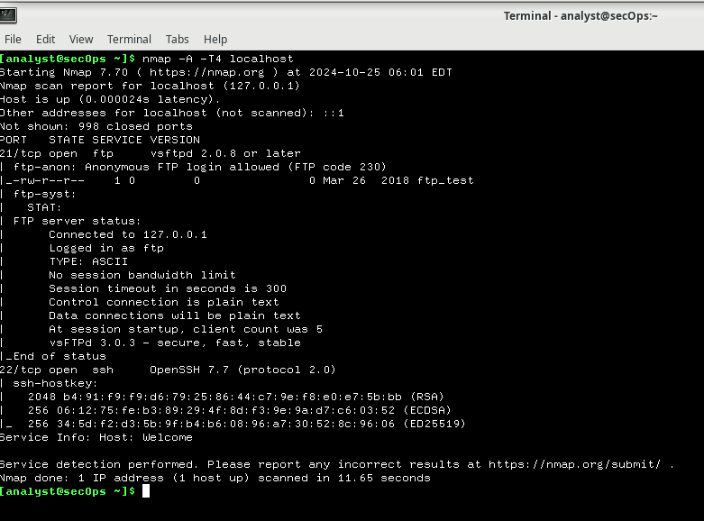
Scanning Nmap

Slide 9
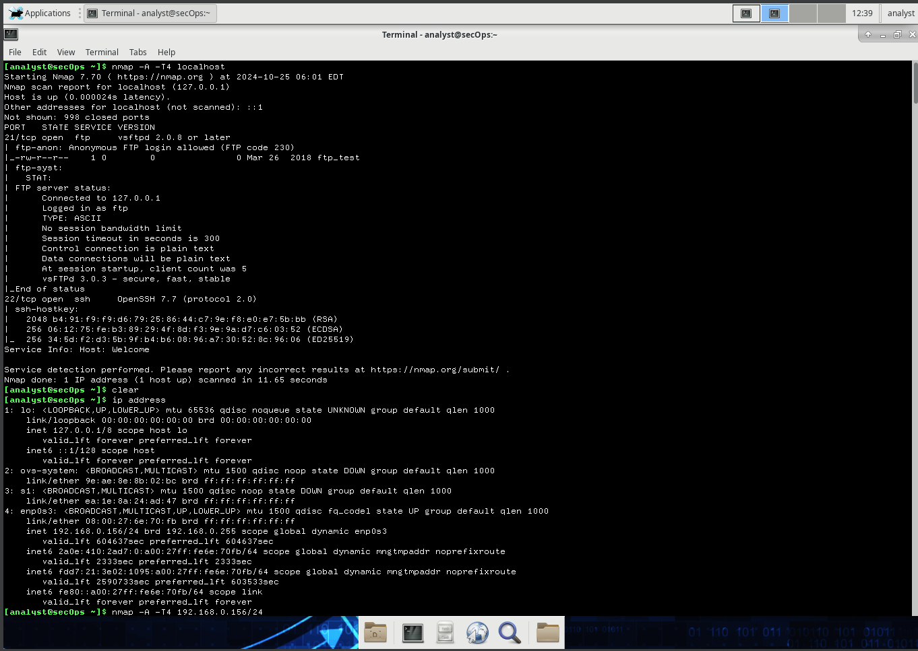

Slide 10
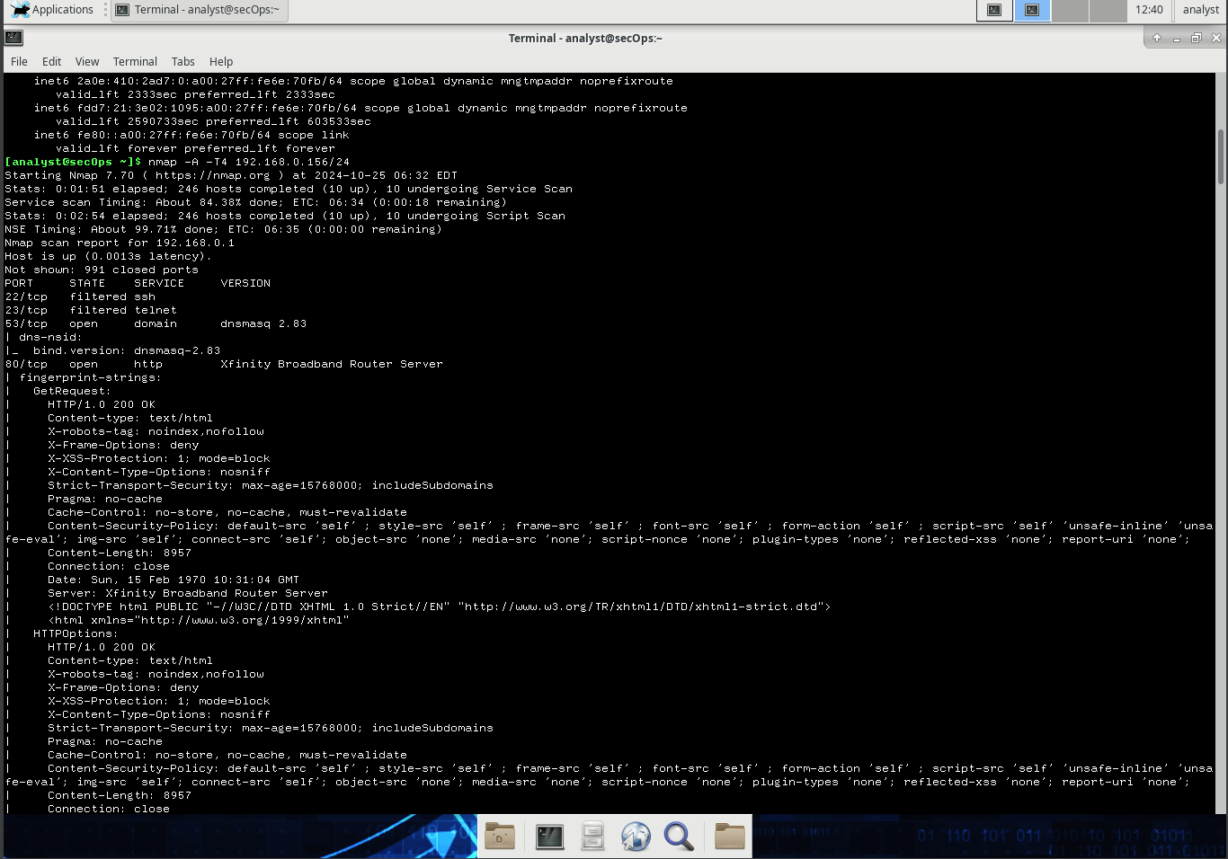

Slide 11
